Slide 1

LES METIERS DE L’ENTREPRISE
SIM 1 ING 3
Option ICOM
séance 1
Octobre 2013

Slide 2
Présentation du cours
Organisation du cours
Cours de 12 heures sur 2 journées
Thèmes abordés:
L’entreprise, ses missions, ses fonctions
l’administration des ventes,
achats et approvisionnement,
stocks et logistiques
Mode d’évaluation
1 QCM à la fin du dernier cours

Slide 3
Présentation du cours
Présentation séance 1
Qu’est-ce qu’une entreprise?
Quels sont les enjeux d’une entreprise performante pour les clients
Les spécificités de la relation B to B
La stratégie de l'entreprise et le Supply Chain Management (SCM)
Les fonctions dans l’entreprise
La place de l’ADV dans l’entreprise
L’ADV: interface dans la gestion des flux
Aide à la prévision des ventes
la commande client
La saisie des tarifs

Slide 4
L’entreprise
Une organisation…?
Un groupement humain
Une structure qui organise le travail
Un ensemble de moyens techniques
Un ensemble de pilotages
Un ensemble d’objectifs
L’organisation comme un système comporte des éléments en interaction
Un élément de réponse à l’action collective (M. Crozier)
Un lieu de rencontre où vont s’affronter les aspirations des acteurs sociaux qui vont développer des stratégies individuelles (Crozier-Friedberg)
Une unité sociale avec un but

Slide 5
L’entreprise
La typologie des organisations
Différentes formes d’organisations en fonctions de certains critères (taille, statut juridique, domaine d’activité, finalité de l’activité..
Par exemple
L’entreprise, une forme d’organisation…
Organisations publiques
Organisations à but non lucratif
Entreprises privées

Slide 6
L’entreprise
l'entreprise -vue comme une organisation- se définit comme « l'ensemble de moyens structurés, constituant une unité de coordination, ayant des frontières identifiables, fonctionnant en continu, en vue d'atteindre un ensemble d'objectifs partagés par l'ensemble de ses membres (salariés, dirigeants, actionnaires...). »
Définition INSEE : « Unité économique, juridiquement autonome pour produire des bien et des services au marché

Slide 7
L’entreprise
Les différents types d’entreprises:
Les entreprises peuvent être classées selon des critères communs: leur activité, leur taille, leur forme juridique…
Elles transforment la matière première pour fabriquer un produit
ENTEPRISES
industrielles
de service
Elles vendent leur savoir faire
commerciales
Elles revendent en l’état des marchandises
agricoles
Elles produisent essentiellement des matières premières ou des denrées alimentaires
Notes:
Paradigmes= Ensemble de concepts pas toujours exprimés qui gouvernent souvent implicitement les attitudes et les façons d'agir de groupes humains dans une discipline. Ce mot a d'abord été utilisé avec cette acception par Kuntz à propos des méthodes scientifiques.

Slide 8
L’entreprise
L’entreprise: des cycles
Achat
Production
Transformation
Matières premières
+
Produits finis
= Consommations intermédiaires
Vente
Produits finis
Biens ou services

Slide 9
L’entreprise
L’entreprise: une mission
Des fonctions économiques : ACHAT- PRODUCTION-TRANSFORMATION-VENTE
Des responsabilités économiques : Etre compétitive – créer de la valeur ( VA)– créer de la richesse (voir PIB)…
Des responsabilités sociétales :
Préserver l’environnement
Loyauté / consommateurs…
Des fonctions sociales : Offrir des emplois, source de revenu
Des responsabilités sociales : Recruter, former, protéger ses salariés…

Slide 10
L’entreprise
L’entreprise: de la valeur
Achats
Transformation CI
Production
Vente
Chiffre d’Affaires (CA)
-
Achats et
Consommations intermédiaires (CI)
= Valeur Ajoutée (VA)

Slide 11
L’entreprise
Valeur Ajoutée (VA)
- charges de personnel
- impôts et taxes
Salariés
Etat et administration
= Excédent Brut d’Exploitation (EBE)
autres charges
= Résultat net
Perte
ou Bénéfice
autofinancement
actionnaires (dividendes)

Slide 12
les enjeux d’une entreprise performante
La valeur pour le client : une promesse simple, singulière et crédible
Inditex-Zara:
la mode renouvelée
Ikea:
l’aménagement d’intérieur fonctionnel, accessible et design
EasyJet ou Ryanair:
des trajets aériens à faibles prix
Danone:
La santé par l’alimentation pour le plus grand nombre
Yves Rocher:
La beauté par les plantes
EISTI:
????

Slide 13

les enjeux d’une entreprise performante
Des éléments pour caractériser le contexte de l’entreprise
INDIVIDUS
ENTREPRISE
ENVIRONNEMENT

Slide 14
les enjeux d’une entreprise performante
L’impact de l’environnement
Environnement GLOBAL (PESTEL)
P
E
S
T
E
L
olitique
conomique
Opportunités
ocial
echnologique
Menaces
cologique
égal
Occasions d’affaires
Position concurrentielle

Slide 15
les enjeux d’une entreprise performante
L’environnement concurrentiel et ses pressions
Concurrents
potentiels
Gouvernements
Groupes de pression
Réglementation Subvention
Menaces à l’entrée
Pressions sociétales
Fournisseurs
Négociations
CONCURRENTS
(Rivalité)
Négociations
Distributeurs
Négociations
Pressions induites par les éventuels substituts
Consommateurs
(PORTER M., Competitive Strategy, 1980)
Substituts

Slide 16
les enjeux d’une entreprise performante
Identifier ses atouts
Personnes
Gestion
Ressources
Culture
Forces?
Faiblesses?
Produits/ services
Structure
Fonctions
Activités
Compétence distinctive
Avantage concurrentiel

Slide 17
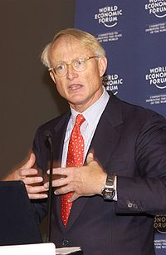
les enjeux d’une entreprise performante
… En analysant les compétences singulières de l’entreprise…
Analyse de la valeur
Caractéristiques uniques des produits et services. Développement rapide de nouveaux produits et services
Réputation de l ’entreprise et de ses marques. Culture d ’entreprise
Formation adaptée aux objectifs. Incitants. Engagement et disponibilité % clients
INFRASTRUCTURE
ACTIVITES DE SOUTIEN
RECHERCHE, DEVELOPPEMENT, DESIGN
MARGE
GESTION DES RESSOURCES HUMAINES
ACTIVITES PRIMAIRES
ACHATS ET LOGISTIQUE INTERNE
PRODUCTION
STOCKAGE ET DISTRIBUTION
MARKETING ET VENTES
SERVICE
MARGE
Formation des clients. Réparation rapide et sûre. Soutien financier des détaillants; Formation détaillants, Crédit clientèle
Qualité et fiabilité des composants et matières premières
Temps de production court Faible taux de rebut
Capacité de « personnalisation de masse »
Livraison rapide
Gestion efficace des commandes ..
Pub. Intensive et créative
Qualité et intensité de la force de vente
Conditions accordées aux clients
Source :
adapté de Porter

Slide 18
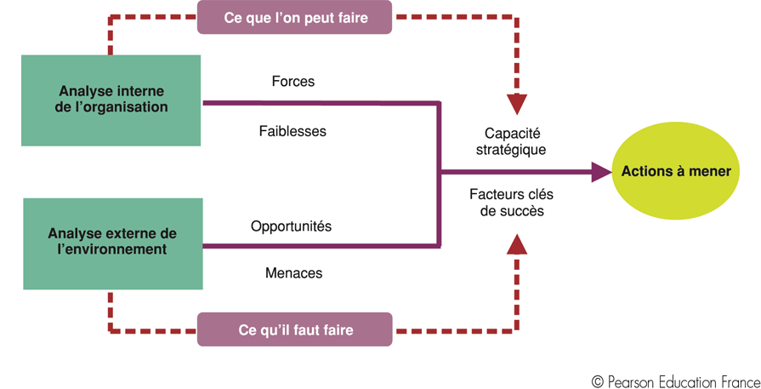
les enjeux d’une entreprise performante

Slide 19

les enjeux d’une entreprise performante
Etablir le diagnostic stratégique
Strengths
Weaknesses
Opportunities
Threats

Slide 20
les enjeux d’une entreprise performante
Exemple s’analyse SWOT
Description de l’activité et du contexte :
Start up : produisant et commercialisant des logiciels innovants dans l’analyse intelligente d’images.
Créée par un mathématicien de renommée mondiale
Algorithmes puissants
Premiers clients dans imagerie médicale, analyse de BD de peintures, moteurs de recherche textes – images, sécurité, …
Première levée de fonds réalisée ( 4 M € )

Slide 21
les enjeux d’une entreprise performante
Opportunités (O) : Secteurs d’application en croissance Nombreux partenaires susceptibles de soutenir des innovations technologiques | Menaces (T) : Concurrents puissants Concurrents sectoriels à R&D forte
Forces de l’ entreprise (S) : Avance et puissance des logiciels Crédibilité du fondateur Premiers clients Financement amorcé | Faiblesses de l’ entreprise (W) : Management ? Commercial ? Dispersion des projets Besoin de ressources important
Formuler la problématique…

Slide 22
les enjeux d’une entreprise performante
Politiques et stratégies
Les politiques de l ’entreprise
Les politiques sont des guides à la prise de décision.
Les politiques s ’expriment à différents niveaux:
certaines concernent l ’entreprise
d ’autres relèvent de l ’opérationnel et concernent des secteurs spécifiques de l ’entreprise
La politique marketing est une déclinaison de la politique générale de l ’entreprise
Les stratégies:
Dans le domaine militaire
La stratégie est l’art de faire concourir la force à atteindre les objectifs
En économie
La stratégie peut être définie comme la conduite et la réalisation, par les meilleurs moyens, d ’une politique
En marketing
La stratégie consiste à allouer des ressources de telle sorte que le système concurrentiel soit modifié à l ’avantage de l ’entreprise

Slide 23
les enjeux d’une entreprise performante
Options stratégiques de base
Caractère unique du produit perçu par les acheteurs
Coûts faibles
Différenciation | Domination par les coûts
Concentration | ou focus
Secteur tout entier
Segment particulier
Source : Porter
« Ce n’est pas l’employeur qui paie les salaires, c’est le client.» Henry Ford (1863-1947)

Slide 24
Les spécificités de la relation B to B
L’orientation-marché
Les entreprises orientées marché développent des activités et engagent des ressources humaines et matérielles pour analyser systématiquement les attentes, les attitudes et les comportements des différents acteurs qui participent au marché
Relation B to B
Relation B to C
Relation C to C
Client final
Client distributeur
Coordination inter-fonctionnelle
Concurrence
Climat socio-économique

Slide 25
Les spécificités de la relation B to B
La notion de filière
Des activités structurées en chaîne de valeur:
Des produits issus d’une activité amont servent d’entrants à l’activité suivante
Fourniture des équipements de production
Sylviculture
Découpe de bois et fourniture de copeaux
Fourniture de pâte à papier
Fourniture de papier
Exemple de la filière papetière

Slide 26




Les spécificités de la relation B to B
LA NOTION DE FILIERE
La téléphonie mobile
Extraction de matières premières (Silicium)
+ L'entreprise est en amont
- Elle est dépendante de la filière
+ L'entreprise est en aval
+ Elle est dépendante de la filière
Fabricant semi conducteurs
Fabricant terminaux mobiles
Entreprise client final
Valeur ajoutée
Salariés de l’entreprise

Slide 27
Les spécificités de la relation B to B
Les caractéristiques du marché en B to B:
Demande dérivée de la grande consommation
Importance de la notion de partenariat
Achats peu fréquents mais en gros volumes
Contrats d’approvisionnement pluriannuels sur prévisionnel
Nombre de clients/ventes limités
Taille et poids des entreprises très variables
Une clientèle souvent internationale
Acheteurs professionnels
Importance des notions de services et SAV
Relativité de la notion de prix
Processus décisionnel lent et séquentiel
Fort impact de la technologie
Importance des supports documentaires
Eventuelle concentration géographique

Slide 28
La stratégie de l'entreprise et le Supply Chain Management (SCM)
De la logistique au Supply Chain Mangement
Pendant de nombreuses années, seule la partie « aval » de la chaine de l’offre va être évoquée logistique = distribution physique
En 1948 l’American Marketing Association définit la logistique:
« Mouvement et manutention de marchandises du point de production au point de consommation ou d’utilisation »
En 1977 définition donnée par Heskett:
« La logistique englobe les activités qui maîtrisent les flux des produits, la coordination des ressources et des débouchés, en réalisant un niveau de service donné au moindre coût »

Slide 29
La stratégie de l'entreprise et le Supply Chain Management (SCM)
Suppliers
Manufacturers
Warehouses &
Distribution Centers
Customers
Transportation
Costs
Transportation
Costs
Material Costs
Transportation
Costs
Manufacturing Costs
Inventory Costs

Slide 30
Le Supply Chain Management (SCM)
La stratégie de l'entreprise et le Supply Chain Management (SCM)
Plan
Source
Make
Deliver
Buy
Un ensemble d’approches visant à intégrer avec efficience…:
Les fournisseurs
Les fabricants
Les entrepôts
La distribution
…Afin que le produit soit fabriqué et livré:
Dans les bonnes quantités
Aux bons endroits
Au bon moment
A un coût minimum et une qualité de service optimum

Slide 31
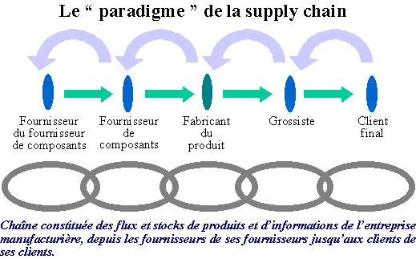
Le « paradigme » de la
La stratégie de l'entreprise et le Supply Chain Management (SCM)
Effet Bullwhip
Notes:
Paradigmes= Ensemble de concepts pas toujours exprimés qui gouvernent souvent implicitement les attitudes et les façons d'agir de groupes humains dans une discipline. Ce mot a d'abord été utilisé avec cette acception par Kuntz à propos des méthodes scientifiques.

Slide 32
La stratégie de l'entreprise et le Supply Chain Management (SCM)
faire tomber les murs…
Par exemple :
le distributeur communique au fabricant les consommations véritables des clients finals,(flowcasting)
le fabricant de produit envoie au fabricant de composants ses prévisions de fabrication,
le fabricant coordonne avec son système informatique toute la logistique de sa production et de ses distributeurs,
etc …
Ces communications d'informations peuvent se faire par informatique et télécommunication de n'importe quel point de la chaîne à n'importe quel autre point de la chaîne.

Slide 33
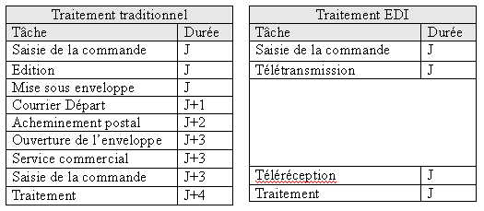
Exemple EDI
La stratégie de l'entreprise et le Supply Chain Management (SCM)
Notes:
Electronic Data Interchange

Slide 34
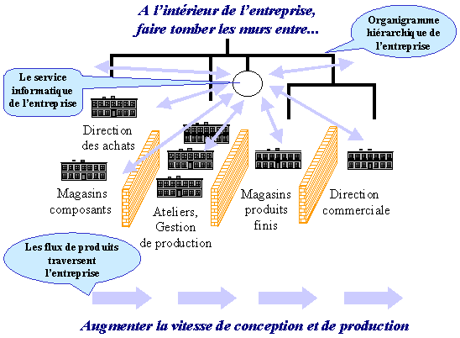
La stratégie de l'entreprise et le Supply Chain Management (SCM)
Supprimer les dysfonctionnements résultant d’approches fractionnées des processus de circulation des produits, informations et compétences

Slide 35
La stratégie de l'entreprise et le Supply Chain Management (SCM)
Le SCM face à ses difficultés:
L’incertitude:
Incertitude de la demande, incertitude de la fiabilité des fournisseurs, incertitude de la fiabilité des transports, modification des tarifs…
Des acteurs avec des attentes divergentes
achats
Fabrication
Distribution
Service client
Prix d’achat bas
Fournisseurs multiples
Peu de ruptures
Plannings stables
Des chaînes longues
Stocks importants
Des réponses immédiates
Des stocks régionaux
Stocks minimum
Peu de transport
SOURCE
MAKE
DELIVER
SELL
Notes:
Electronic Data Interchange

Slide 36
Qu’est ce qu’une fonction ?
Les fonctions dans l'entreprise
Une fonction est une catégorie abstraite.
Ensemble d’opérations, de tâches à réaliser défini par rapport à un objectif.
Ex : la fonction comptable désigne un ensemble de travaux à exécuter afin d’enregistrer, mémoriser, analyser l’activité de l’entreprise et aider à la prise de décision.

Slide 37
Les fonctions dans l'entreprise
Les structures organisationnelles
Un organigramme est l’expression d’une stratégie d’entreprise
La structure fonctionnelle
DG
Production
Commercial
GRH
Finance
Marketing
Logistique
Force de vente
ADV

Slide 38
Les fonctions dans l'entreprise
La structure fonctionnelle
DG
Production
Commercial
GRH
Finance
Logistique
Force de vente
ADV
Marketing

Slide 39
Les fonctions dans l'entreprise
La structure fonctionnelle
DG
Production
Marketing
GRH
Finance
Logistique
Force de vente
ADV
Commercial

Slide 40
Les fonctions dans l'entreprise
La structure fonctionnelle
DG
Production
Commercial
GRH
Finance
Marketing
Logistique
national
export
Force de vente
ADV
Force de vente
ADV

Slide 41
Les fonctions dans l'entreprise
La structure multidivisionnelle
PDG
Division 1
(activité, zone géographique, segment clients)
Division 2
Division n..
App.
Prod.
Vent.
App.
Prod.
Vent.
App.
Prod.
Vent.

Slide 42
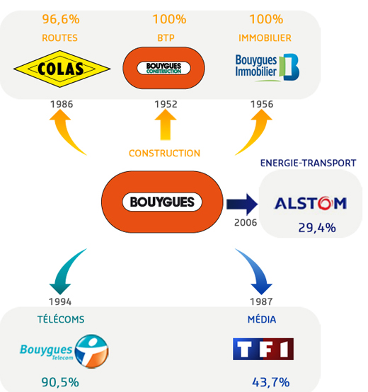
Les fonctions dans l'entreprise
Exemple: LE GROUPE BOUYGUES au 31 décembre 2012

Slide 43
Les fonctions dans l'entreprise
La structure matricielle ou par projet
PDG
LOG
PROD
MKT
VNT
Projet
A
Projet
B
Projet C

Slide 44

Les fonctions dans l'entreprise
Les différents types d’activité:
secteur primaire
secteur secondaire
secteur tertiaire
L’ADV: Des activités, une importance, une existence différentes suivant la structure de l’organisation, son activité et sa maturité

Slide 45
Les missions d'un service ADV
L’ADV: interface dans la gestion des flux d’information
Trois natures de flux:
Des flux de produits
Des flux d’informations
Des flux monétaires

Slide 46
Les missions d'un service ADV
Les missions se décomposent en deux pôles complémentaires:
l’administratif
le commercial
Pour la gestion de l’administratif, il faudra traiter les commandes clients de leur arrivée jusqu’à la livraison du produit ou du service…et parfois jusqu’au recouvrement de la facture !
Pour la gestion commerciale, le minimum est d’assurer la continuité du lien avec les clients. Il s’agit là que le client soit parfaitement accueilli, que ses questions trouvent des réponses,…

Slide 47
Les missions d'un service ADV
Les missions d’un service ADV :
la contribution à l'élaboration des prévisions de la demande ;
la gestion de la base de données clients ;
la saisie des tarifs, la prise de commande, le pilotage des expéditions ;
les relations avec le service transports et/ou les transporteurs ;
le suivi des paiements, des litiges et des avoirs ;
la gestion des reliquats de commandes.
La gestion de la relation client

Slide 48
L’ADV: interface dans la gestion des flux le paramétrage des données
la gestion de la base de données clients:
Collecter des informations sur les clients n'est pas une fin en soi, l'entreprise doit ensuite organiser sa base de données en vue d'un traitement de l'information optimal.
La BDD client pour…
Livrer
Facturer
Echanger
Qualifier ses clients
optimiser sa relation client
La segmentation de la base de données clients

Slide 49
L’ADV: interface dans la gestion des flux le paramétrage des données
Données de base du client
Données sur l’entreprise cliente
Horaires des points de livraison du client
Données de relance client
Données ventes du client
Données sur la hiérarchie client ….
Notes:
Ollecter, conserver, organiser

Slide 50
L’ADV: interface dans la gestion des flux le paramétrage des données
Les caractéristiques de la base de données clients
Une base de données structurée
La BDD doit être construite et structurée en fonction de l'utilisation que vous l’on va en faire Ne pas surcharger inutilement .
Une base de données à jour : la BDD clients doit être mise à jour le plus régulièrement possible. Il convient de noter et décrire systématiquement tout l'historique client :
Historique des échanges avec les clients : dates et informations échangées (appels, mails, rendez-vous)…Achats des clients : produits, quantité, prix, remises/promotions
Sensibiliser les collaborateurs à l'importance de la collecte d'information et à la mise à jour de la BDD
Un fichier protégé : le fichier est la mémoire commerciale de l’entreprise. Les informations qu'il contient doivent être protégées et sauvegardées régulièrement. Limiter et définir les accès ou les actions possibles sur cette base de données.
Un fichier en règle concernant 'utilisation des données personnelles : déclaration à la CNIL, consentement préalable, droit d'opposition, accès aux données.
http://www.cnil.fr/vos-responsabilites/declarer-a-la-cnil/

Slide 51
La gestion de la relation client: Pour quoi faire?
L’ADV: interface dans la gestion des flux La relation clients
La gestion de la relation client est la capacité à identifier, à acquérir et à fidéliser les meilleurs clients dans l’optique d’augmenter le chiffre d’affaires et les bénéfices
René Lefébure « gestion de la relation clients)
Un double
objectif
Optimiser
la satisfaction du client
Optimiser
la rentabilité du client
Notes:
Note à l’attention de l’animateur :
Questions-clefs :
Comment diminuer la vulnérabilité de mon réseau ?
Comment l’adapter aux attentes des clientèles nationales et internationales de demain ?
Comment améliorer la rentabilité de l’ensemble du dispositif de distribution ?

Slide 52
L’ADV: interface dans la gestion des flux La relation clients
Utilisation d ’une Base de Données Relationnelle pour recenser pour chaque client :
L ’historique d ’achat
Les préférences
Les besoins
Toutes les données que l ’entreprise aura collectées, mais aussi des relations que le client aura établies avec l ’entreprise
Enrichissement de ces données avec des données externes pour orienter
La segmentation de la clientèle
La politique de communication
Nécessité de gérer les « profils » des prospects et clients au sein d ’un référentiel unique
La base de données relationnelle

Slide 53
L’ADV: interface dans la gestion des flux la commande client
La chaîne des documents
 | Ventes | magasin | facturation | Client
Devis (D) |  |  |  | Demande du client acceptation
Bon de commande (BC) | Contrôle-saisie |  |  | Commande client
Bon de livraison (BL) Bon de réception (BR) = bon de livraison conservé par le client |  | Edition BL Préparation de commande |  | Signature BL
Facture (F) |  |  | Edition facture
D
D
BC
BC
BC
BL et BR
BL
BL
BL
F
F
Notes:
Commentaires étudiants

Slide 54
L’ADV: interface dans la gestion des flux la commande client
Le devis
Un devis est un descriptif détaillé des travaux à exécuter par un professionnel et une estimation du prix définitif, réalisé avant l'exécution de travaux, ou avant l'achat d'un bien.
Il s’agit donc du prix à payer pour un bien ou un service dont le prix varie en fonction des circonstances et ne peut être communiqué au moyen d’un tarif standard
Le devis = offre de contrat engage fermement le professionnel sur l’étendue des travaux, les prix et les délais.
Le client n’est engagé que lorsqu’il a signé le devis … « bon pour acceptation »
Un devis signé par le professionnel et le client constitue un véritable contrat
Ce que doit comporter un devis
Identification du prestataire qui rédige le devis
Identification de la personne qui a demandé le devis
La date et durée de la validité de l'offre: par exemple ce devis est valable 1 mois

Slide 55
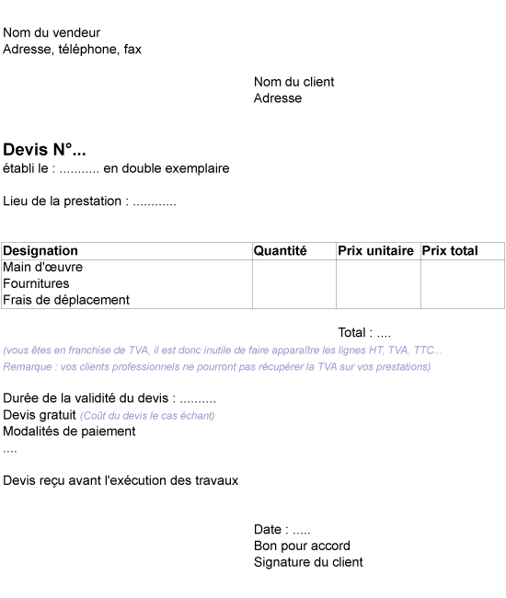
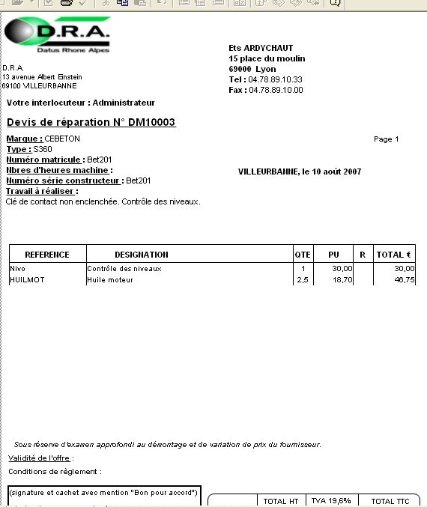
L’ADV: interface dans la gestion des flux la commande client

Slide 56
L’ADV: interface dans la gestion des flux la commande client
Les Conditions Générales de Vente… ont un double objectif :
informer les clients, préalablement à toute transaction, sur les conditions de vente et de règlement pratiquées par l’entreprise ;
fixer un cadre standard pour les relations contractuelles avec ses clients qui s’imposera à eux une fois la transaction conclue.
Pour pouvoir être invoquées valablement à l’égard d’un client, les CGV doivent lui avoir été communiquées avant la conclusion de la vente et elles doivent être lisibles.
Dans les relations avec les clients professionnels, les CGV doivent obligatoirement contenir certaines mentions :
Les conditions de vente,
les prix,
les conditions de règlement,
le taux des pénalités de retard (qui doit être conforme à celui fixé par le Code du commerce),
le cas échéant, les réductions pratiquées.
Le traitement des litiges

Slide 57
L’ADV: interface dans la gestion des flux la commande client
La facture pro forma
facture représentant une proposition d'offre avec des quantités et prix prédéfinis et des conditions de vente qui, au cas où le destinataire n'est pas d'accord, pourront être modifiés ou tout simplement refusés.
Si cette proposition convient au client (destinataire), il pourra la confirmer en envoyant à son vendeur un bon de commande. Une facture pro forma n'a pas la valeur comptable d'une facture, ce n'est donc pas cette pièce qu'il faut inclure dans la comptabilité.

Slide 58
L’ADV: interface dans la gestion des flux la commande client
Le contrat de vente
La vente est un contrat = Convention par laquelle l’une des parties (le vendeur) s’oblige à livrer une chose et l’autre partie (l’acheteur) la payer.
Les modalités de la vente sont définies dans les conditions générales de vente
Le contrat de vente produit des droits et des obligations à l’égard des deux parties contrat synallagmatique.
Un contrat de vente doit donc avoir pour objet le transfert de propriété d’une chose contre le versement d’un prix.
Tout contrat de vente n’est pas obligatoirement écrit Mais en cas de problème, ce qui est écrit constitue une preuve

Slide 59
L’ADV: interface dans la gestion des flux la commande client
Les contrats cadres et les relations d'affaires de longue durée
Lorsque les relations vont se dérouler sur une période de longue durée, leur organisation est effectuée par des contrats cadres qui vont fixer les modalités de la succession des engagements.
Dans le contrat cadre il est habituel que les conditions financières restent souples puisqu'elles sont la variable la plus susceptible d'évoluer avec le temps.
Les contrats à commandes ouvertes ne prévoient en général pas de conditions fermes sur les quantités ou les échéanciers de livraison. En revanche, les conditions de prix et notamment les niveaux de remises sont définis à priori

Slide 60
L’ADV: interface dans la gestion des flux la commande client
La proposition commerciale, le devis, les CGV, le contrat de vente dans une relation B to C
La vente en magasin… une relation interpersonnelle
La vente au comptoir… le client n’a pas directement accès à la marchandise
La vente directe ou vente à domicile
Le client peut renoncer à son achat dans un délai de 7 jours ouvrables
la vente à distance = tout type de vente qui passe par l’intermédiaire d’un support:
Un écrit: le catalogue (VPC)
Un outil télématique: téléphone ou fax confirmation écrite du vendeur
Un médium: télévision ou internet (e-commerce)
Notes:
Ollecter, conserver, organiser

Slide 61
L’ADV: interface dans la gestion des flux la commande client
L’e-commerce est régi par la loi du 21 juin 2004
Le vendeur doit mettre ses CGV à la disposition de ses clients afin qu’ils puissent les consulter facilement et les conserver (cf ryanair).
Le client doit avoir connaissance des coordonnées complètes de l’entreprise, des caractéristiques des produits proposés, du prix du taux de TVA, des frais d’envoi, du total TTC ainsi que de la durée de la validité de l’offre.
Le client doit pouvoir librement confirmer sa commande et l’accepter
Les droits du consommateur:
Le consommateur qui passe une commande sur internet a un droit de rétractation dans les 7 jours suivant la réception de la marchandise sans avoir à en justifier le motif.
Le fournisseur est tenu de rembourser la marchandise (renvoyée aux frais du client) dans les 30 jours.
Notes:
Ollecter, conserver, organiser

Slide 62
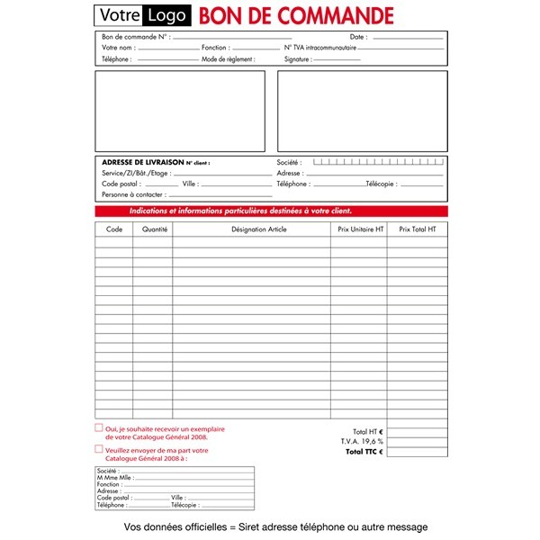
L’ADV: interface dans la gestion des flux la commande client
Les informations de base contenues dans une commande sont catégorisée en deux parties:
Entête:
Nom du client
Date de la commande
Date prévue d’expédition
Adresse de livraison
Entrepôt (ou location) d’où sont tirés les produits;
Détail:
Code de l’item commandé
Sa description
La quantité commandée
L’unité de mesure de l’unité commandée
Le prix de vente unitaire
Les taxes qui s’y rattachent
Dans certains cas, le numéro de série ou le numéro de lot d’où provient l’item
Notes:
Ollecter, conserver, organiser

Slide 63
L’ADV: interface dans la gestion des flux la commande client
Informations additionnelles- des exemples:
Parmi les informations additionnelles que l’on peut retrouver lors de la prise des commandes, sont les charges supplémentaires, telles que:
Les frais de transport, les frais d’assurance, les frais de manipulation, etc.. Souvent ces frais sont rechargés au client, et l’entreprise les comptabiliser distinctement des autres produits de la vente.
Un autre type d’information pouvant être nécessaire est la commission à accorder aux représentants.
Tel ou tel représentant a-t-il droit à des commissions?
Si oui, le taux est-il fixe ou basé sur un volume de ventes?
Quelle est la base de calcul pour la commission, à savoir le montant brut (ou net) de la vente, ou encore la marge brute réalisée sur la vente du produit
Notes:
Ollecter, conserver, organiser

